Slide 2
LA MOBILITÉ ÉTUDIANTE
Règles de base des échanges
Les avantages d’une mobilité
Critères de participation
Partenariats au Profil international
Autres possibilités d’échanges
Les outils web du Bureau international pour vous informer
Appuis, avantages et soutien

Slide 3
Règles de base des échanges
• Vous demeurez inscrit à temps complet et vous payer vos droits de scolarité à l’Université Laval;
• L’établissement d’accueil offre des cours de qualité égale à votre domaine de formation;
• Assuré d’obtenir une reconnaissance de crédits (12 à 15 crédits) au retour;
Diplomation dans les délais du programme;
Bourse du PI : 3 300$ par session pour un maximum de 6 600$ pour 2 sessions à l’étranger.

Slide 4
Les avantages d’une mobilité – plan administratif
Un programme balisé
Des protocoles d’échanges d’étudiants de programme à programme
La réciprocité avec des établissements universitaires de haut niveau
Des partenaires sélectionnés pour leur qualité et leur dynamisme dans votre domaine d’études
Mention sur le diplôme et bourses exclusives Profil international (au minimum, une session de 12 crédits doit avoir été réussie en PI)
Notes:
Le plus populaire!
Intégrer au programme et ne rallonge pas vos études.
De plus, il est accessible à la majorité des étudiants qui désirent partir à l’étranger car il ne requière pas nécessairement des résultats scolaires au dessus de la moyenne. Par ailleurs, vous devrez maîtriser la langue de l’institution d’accueil.
Par exemple, si vous choisissez de partir en Allemagne, faudra atteindre un niveau intermédiaire en allemand avant de partir. Vous aurez d’ailleurs l’opportunité d’apprendre une autre langue via notre École de langue. Je vais en reparler un peu plus loin.

Slide 5
Critères de participation
Étudiants de deuxième ou troisième année du baccalauréat
Moyenne du programme : 2,67 et plus (au dépôt de la demande)
Crédits : 24 cr. Minimum* sans équivalence ou dispense (avant départ)
Langues : Avancé 1 anglais ou Intermédiaire 2 langues étrangères (avant départ)
Sélection par la direction
Places limitées par entente et varie d’une destination à l’autre.
Places attribuées d’abord en fonction du choix des étudiants et de la moyenne cumulative, et ensuite avec l’analyse du dossier, curriculum vitae et lettre de présentation.
* Au baccalauréat en design graphique, il faut avoir réussi le cours « DES-3504 Pratique professionnelle » et être à la 6e session pour participer.

Slide 6
Destinations PI : Baccalauréat en arts visuels et médiatiques – 3 places par entente

Slide 7
Destinations PI : Baccalauréat en enseignement des arts plastiques – 3 places par entente

Slide 8
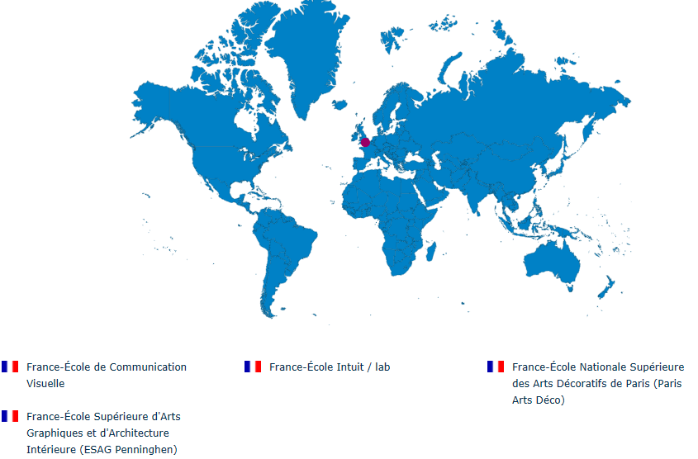
Destinations PI : Baccalauréat en design graphique – 3 places par entente – dont 5 campus à 2 places chaque pour ECV Paris

Slide 9
Autres programmes d’échanges : consulter le site web du BI
Échanges BCI convention multilatérale 450 établissements partenaires, situés dans des pays aussi attrayants que la Belgique, le Brésil, la Chine, l’Espagne, les États-Unis, l’Islande, l’Italie et Taïwan.
https://www.ulaval.ca/international/etudiants-ul/sejours-detudes-a-letranger/echanges-bci.html
Ententes générales d'échanges étudiants Ententes signées par des professeurs de l'Université Laval offrant une foule de possibilités d’études partout dans le monde
https://www.ulaval.ca/international/etudiants-ul/sejours-detudes-a-letranger/ententes-generales-dechanges-detudiants.html
North 2 NorthÉtudiez dans différentes régions du nord dans l’une des universités membres de l’Université de l’Arctique
https://www.ulaval.ca/international/etudiants-ul/sejours-detudes-a-letranger/north-2-north.html

Slide 10
Le site web du Bureau international
http://www2.ulaval.ca/international.html
Notes:
http://www2.ulaval.ca/international.html

Slide 11
Répertoire des 770 ententes de 69 pays différents

Slide 12
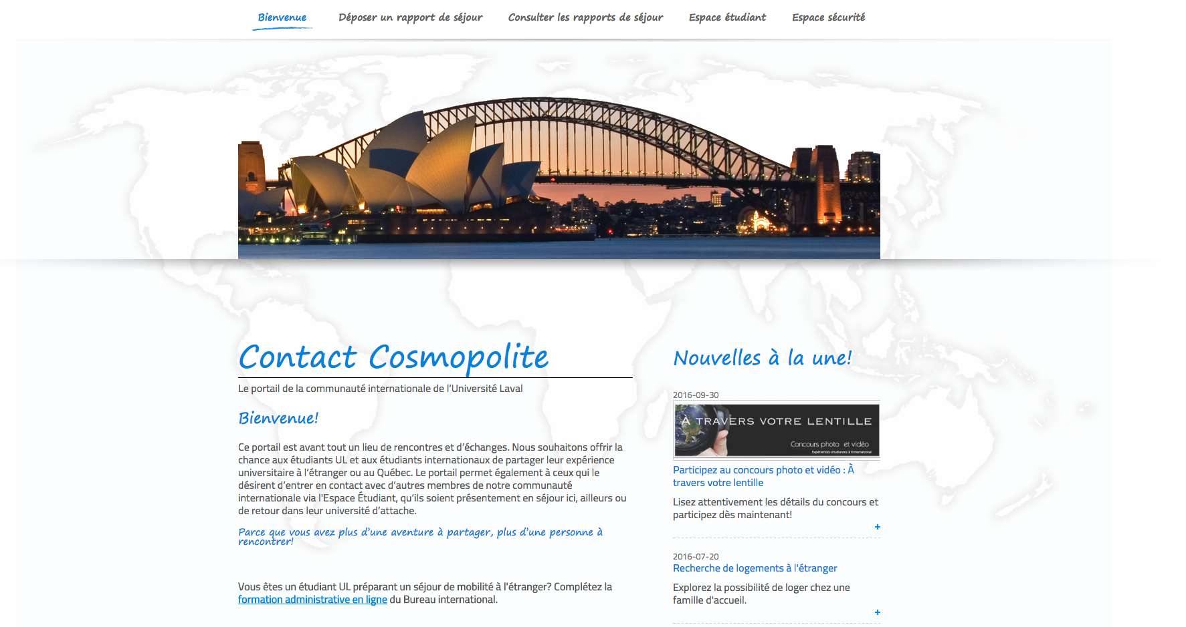
Pour mieux vous préparer et rester branché sur l’international
https://www.contactcosmopolite.ulaval.ca/bienvenue/
Notes:
Le BI demeure en contact avec vous afin de s’assurer que tout se passe bien.

Slide 13
Sélection et inscription
Votre dossier de candidature devra d'abord être déposé auprès de votre direction de programme
Date limite du dépôt du dossier de candidature au secrétariat des Écoles d’art et de design: dossiers doivent être déposés en une copie (signée) au plus tard le vendredi 27 janvier 2017 à 16h00 au secrétariat de l’École. Les dossiers incomplets ne seront pas retenus.
Les étudiants du baccalauréat en design graphique doivent obligatoirement réaliser leur séjour d’études à l’étranger à la 6e session et avoir réussi le cours « Pratique professionnelle » avant le départ.

Slide 14
Pièces au dossier –Profil international–2017-2018
• une lettre expliquant votre motivation à participer au profil international ainsi que vos objectifs de formation [et une copie de cette lettre traduite dans la langue de l’établissement partenaire sélectionné, si ce n’est pas le français.
• une copie de votre attestation de cheminement au programme disponible au rapport de cheminement sur Capsule
• une preuve de votre compétence linguistique (relevé de notes)

Slide 15
Pièces au dossier –Profil international
• une photocopie de la page principale de votre passeport
• une lettre de motivation
• un dossier visuel (le dossier visuel n’est pas obligatoire pour le baccalauréat en design graphique)
• formulaire d’autorisation d’inscription à des activités hors Québec accessible au site du BI ici : http://www2.ulaval.ca/international/etudiants-ul/sejoursdetudes-a-letranger/profil-international/pour-participer.html
• curriculum vitæ

Slide 16
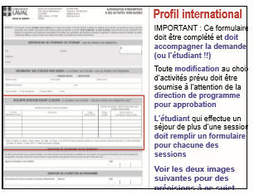
Pièces au dossier –Profil international
• exemple de formulaire d’autorisation d’inscription à des activités hors Québec accessible au site du BI ici :

Slide 17
Sélection et l’inscription
Par la suite vous recevrez un courriel du Bureau international entre le 10 au 14 février vous demandant de compléter le formulaire en ligne "Sortants UL- FORM Profil international Échanges Canada" dans l’Espace Candidature MoveON.
Vous devrez attendre de recevoir le courriel du Bureau international avant d’y accéder
Le formulaire sera accessible en ligne du 10 au 19 février inclusivement pour vous inscrire

Slide 18
Inscription
Au moment de remplir votre formulaire en ligne vous devrez avoir en main les documents suivants :
Une copie de votre attestation de cheminement de votre programme d'études à l’Université Laval que vous trouverez sur le site Capsule : «renseignement sur les études» - «dossier des études» - «rapport de cheminement»
Une preuve de votre compétence linguistique (ANL-3010 Advanced English I ou tout niveau supérieur)
Une photocopie de votre passeport (données et photo)

Slide 19
Incription MoveOn
Une fois votre dossier de candidature complété
le Bureau international qui agit comme intermédiaire entre les établissements partenaires et les étudiants
se chargera de transmettre votre dossier à l’université partenaire
Dans le cadre du Profil international l’admission à l’établissement partenaire est généralement automatique

Slide 20
Confirmation
Peu de temps après avoir complété votre dossier dans l’Espace Candidature MoveON, vous serez convoqué à la formation pré départ et recevrez tôt ou tard votre lettre d’admission émise par l’établissement partenaire.
C’est à ce moment que vous pourrez entamer vos démarches pour obtenir le visa d'études, acheter votre billet d’avion, contacter vos assurances, etc.

Slide 21
Récapitulation des étapes et échéancier de la mobilité étudiante
27 janvier 2017: Dépôt du dossier complet de candidature (Profil international – BCI et autres programmes de mobilité du B) Important de mentionner le nom de l’établissement (destination) parmi les universités participantes, à déposer au secrétariat de l’École.
30 janvier au 9 février 2017 : L’École analyse les demandes reçues et vous confirme la décision
10 au 14 février 2017 : Vous recevez un courriel du BI vous informant que vous devez procéder à votre inscription sur MoveON
10 au 19 février 2017 : Vous devez compléter votre inscription sur MoveOn et joindre les pièces demandées
Attribution des destinations pour la BCI et autres programmes de mobilité autres que le PI : dates variables de confirmation selon les instituions participantes.
Vous recevrez dès le mois de mars des convocations pour les formations pré départ du BI : obligatoire

Slide 22
QUESTIONS
QUESTIONS SUR L’ORGANISATION DES COURS : DIRECTION DE PROGRAMME :
Willem.Fortin@esad.ulaval.ca
QUESTIONS SUR LES ASPECTS ADMINISTRATIFS ET L’ORGANISATION DE VOTRE SÉJOUR : bi@bi.ulaval.ca

